Slide 1
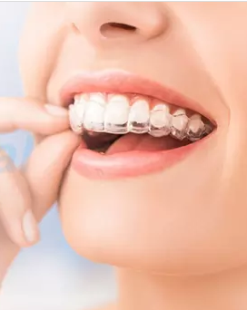
隐形矫正常规设计原则

Slide 2
目录
一，正畸牙移动量设计参考………………………………………………………………………………
1.切牙每步常规移动量………………………………………………………………………………
2.尖牙每步移动量设计参考…………………………………………………………………………
3.前磨牙每步移动量设计参考…………………………………………………………………………
4.磨牙每步移动量设计参考……………………………………………………………………………
5.备注………………………………………………………………………………………………………………
二，终末位（目标位）设计参考………………………………………………………………………………
1.终末位前牙设计………………………………………………………………………………………………
2.终末位后牙设计………………………………………………………………………………………………
3.理想终末位，牙齿轴倾角，冠转矩参考设计……………………………………………………
4.牙齿唇颊舌腭向倾斜…………………………………………………………………………………………
5.附件基本设计要求………………………………………………………………………………………………

Slide 3
6.各附件添加位置与作用………………………………………………………………………………………………
6.1双窗口附件……………………………………………………………………………………………………
6.2单窗口附件…………………………………………………………………………………………………………
6.3鸢尾附件…………………………………………………………………………………………………………
6.4垂直矩形附件……………………………………………………………………………………………………
6.5水平矩形附件……………………………………………………………………………………………………
6.6椭圆附件……………………………………………………………………………………………………………………
6.7旋转附件…………………………………………………………………………………………………………………
6.8非解剖式平导附件……………………………………………………………………………………………………
6.9非解剖式颌垫…………………………………………………………………………………………………………
6.10舌侧扣附件………………………………………………………………………………………………………………

Slide 4
三，牙齿错颌附件设计……………………………………………………………………………………………………
1.磨牙近中倾斜…………………………………………………………………………………………………………
2.磨牙远中倾斜……………………………………………………………………………………………………
3.磨牙颊舌倾斜，舌尖下垂，颊侧尖无咬合接触……………………………………………………
四，磨牙压低……………………………………………………………………………………………………………………
五，扭转牙设计………………………………………………………………………………………………………………
六，邻面去釉…………………………………………………………………………………………………………………………
1.去釉的注意事项…………………………………………………………………………………………………………
2.邻面去釉量……………………………………………………………………………………………………………………
3.邻面去釉选择………………………………………………………………………………………………………………
七，横向扩弓设计……………………………………………………………………………………………………………………
1.设计原则…………………………………………………………………………………………………………………………
2.扩弓注意事项…………………………………………………………………………………………………………………

Slide 5
八，前牙唇倾………………………………………………………………………………………………………………………………
1.设计原则…………………………………………………………………………………………
九，磨牙远移设计原则…………………………………………………………………………………………………………
十，支抗设计……………………………………………………………………………………………………………………
1.颌间牵引支抗设计………………………………………………………………………………………………
1.1Ⅱ类牵引……………………………………………………………………………………………………………………
1.2Ⅲ类牵引………………………………………………………………………………………………………………
2.种植支抗设计…………………………………………………………………………………………………………

Slide 6
十一，磨牙远移＜2㎜设计…………………………………………………………………………
1.分步移动步骤图……………………………………………………………………………………
1.1磨牙远移＜2㎜设计分步顺序…………………………………………………………………………
1.2第二磨牙远移结束，第一磨牙开始远移…………………………………………………………………………
2.磨牙设计…………………………………………………………………………………………
3.磨牙附件设计……………………………………………………………………………………………………
4.前磨牙设计……………………………………………………………………………………………………
5.前磨牙附件设计………………………………………………………………………………………………………
6.尖牙附件设计………………………………………………………………………………………………………………
7.前牙设计…………………………………………………………………………………………………………………………

Slide 7
十二，磨牙远移＞2㎜设计…………………………………………………………………………………………
1.分步设计移动顺序…………………………………………………………………………………………
2.磨牙远移阶段……………………………………………………………………………………………………
3.磨牙设计………………………………………………………………………………………………………………
4.磨牙附件设计………………………………………………………………………………………………………
5.前磨牙远移阶段……………………………………………………………………………………………………
6.前磨牙设计………………………………………………………………………………………………
7.前磨牙附件设计………………………………………………………………………………………………
8.尖牙远移阶段…………………………………………………………………………………………………………
9.尖牙附件设计………………………………………………………………………………………………………
10.切牙远移设计……………………………………………………………………………………………………

Slide 8
十三，拔除下颌一颗切牙………………………………………………………………………………………………
1.邻牙过矫正…………………………………………………………………………………………
2.拔牙间隙两侧牙齿牙冠远中倾斜………………………………………………………………………………
3.附件的选择………………………………………………………………………………………………………………
4.附件添加特殊情况…………………………………………………………………………………………………………
十四，拔除前磨牙设计……………………………………………………………………………………………………………………

Slide 9


Slide 10
1
Part
一，正畸牙移动量设计参考

Slide 11
1.切牙每步常规移动量
组牙支抗 |  | 种植支抗
整体移动㎜ | 0.25-0.33㎜ | 整体移动㎜ | 0.25-0.33㎜
压低㎜ | 0.1-0.2㎜ | 压低㎜ | 0.2-0.3㎜
伸长㎜ | 0.1㎜ | 伸长㎜ | 0.1㎜
旋转° | 2-2.5 | 旋转° | 2-2.5
转矩° | 1-1.5 | 转矩° | 1-1.5
正轴° | 1-1.5 | 正轴° | 1-1.5

Slide 12
1.尖牙每步常规移动量
组牙支抗 |  | 种植支抗
整体移动㎜ | 0.25-0.33㎜ | 整体移动㎜ | 0.28-0.33㎜
压低㎜ | 0.1-0.2㎜ | 压低㎜ | 0.2-0.3㎜
伸长㎜ | 0.1㎜ | 伸长㎜ | 0.1㎜
旋转° | 2-2.5 | 旋转° | 2-2.5
转矩° | 1-1.5 | 转矩° | 1-1.5
正轴° | 1-1.5 | 正轴° | 1-1.5

Slide 13
1.前磨牙每步常规移动量
组牙支抗 |  | 种植支抗
整体移动㎜ | 0.25-0.33㎜ | 整体移动㎜ | 0.25-0.33㎜
压低㎜ | 0.1-0.2㎜ | 压低㎜ | 0.2-0.3㎜
伸长㎜ | 0.1㎜ | 伸长㎜ | 0.1㎜
旋转° | 2-2.5 | 旋转° | 2-2.5㎜
转矩° | 1-1.5 | 转矩° | 1-1.5
正轴° | 1-1.5 | 正轴° | 1-1.5
力偶牵引旋转每步3°

Slide 14
1.磨牙每步常规移动量
组牙支抗 |  | 种植支抗
整体移动㎜ | 0.25-0.33㎜ | 整体移动㎜ | 0.28-0.33㎜
压低㎜ | 0.1-0.2㎜ | 压低㎜ | 0.2-0.3㎜
伸长㎜ | 0.1㎜ | 伸长㎜ | 0.1㎜
旋转° | 2-2.5㎜ | 旋转° | 2-2.5㎜
转矩° | 1-1.5 | 转矩° | 1-1.5
正轴° | 1-1.5 | 正轴° | 1-1.5
力偶牵引旋转每步3°

Slide 15
5.备注：
5.1 牙齿同时存在整体移动、旋转、倾斜移动：整体移动 0.1mm/步，旋转移动 2°/ 步，正轴或转矩 1°/步；
5.2 同步同向移动牙数越多，同步同向每颗牙移动量应相应减小；
5.3 切牙之间需要保留不超过 0.5mm 间隙，以保证矫治器包裹力，同时不影响美观。
5.4 牙齿移动过程中尽量避免产生往复运动。
5.5 后牙牙齿设计垂直向（压低或伸长）移动同一分步中，邻牙不做同向移动设计（除 配合垂直向牵引外）。
5.6 上牙列或下牙列分步设计中，同向移动牙齿数量每步设计不超过 4 颗牙齿、非同向 移动牙齿数量每步不超过 8 颗牙齿。在设计过矫正关闭散在间隙时，可以设计每步 6 颗 前牙同时移动，而且必须设计于分步最后几步。
5.7 舌倾前牙或前牙内收大于 2mm 动画设计前牙转矩矫正时，可多设计 15%转矩过矫正 量；设计扭转（压低或正轴）过矫正时，可多设计 20%转矩过矫正量。
相互作用，力的抵消，相互支抗
支抗
支抗充足的情况下

Slide 16
骨板
5.8 横向缩弓设计：牙弓比较宽大的，需做些缩弓，缩弓量不超过 2mm，缩弓时可做适 量舌侧倾斜移动。
5.9 若有前牙反牙合，应尽快解除反牙合。（可设计非解剖式牙合垫，但不推荐。若医生 要求，可以设计，时长不宜超过半年，万不得以可以 10 个月，但应考虑磨牙被压低的 可能。）
5.10 覆牙合控制：覆牙合最终位设计成浅覆牙合或开牙合，浅覆盖。
5.11 偏牙弓内侧及外侧牙齿不设计附件，待牙弓外（内）侧牙齿一半牙冠位于牙弓内 再设计附件。

Slide 17
5.12 动画设计中每个牙列象限颊侧同步存在附件牙位不超过 3 颗牙;（以下设计、附件、产系除外：拔牙后牙备抗设计、 舌侧扣、牙正畸牵钩 -又名长臂牵引钩、精密切割、颌垫附件、）
5.13 牙列象限中设计的附件，不允许出现 T 型、L 型、H 型附件组合，不允许连续 3个水平矩形附件设计牙位中有尖牙（附件组合中牙位无尖牙除外），A 图、B 图、C 图、 D 图、E 图均为不允许的附件设计组合情形(除拔牙后牙备抗除外)；
5.14 简单病例每个动画分步中，需医生临床操作(去釉、粘结附件、去除附件)总次数 不允许设计超过 2 次。一般病例动画分步设计中，医生临床操作(去釉、粘结附件、去 除附件)总次数不允许设计超过 3 次。复杂病例动画分步设计，医生临床操作(去釉、粘 结附件、去除件)总次数不允许设计超过 5 次。

Slide 18
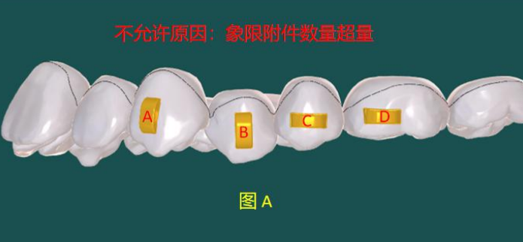
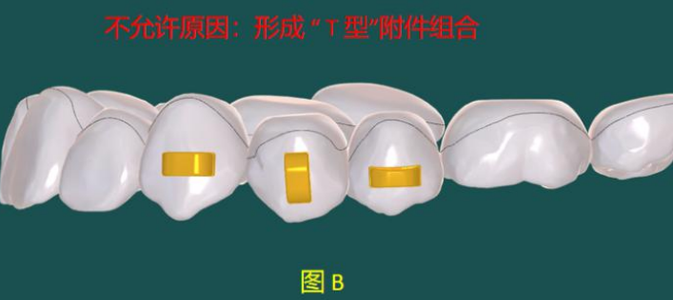
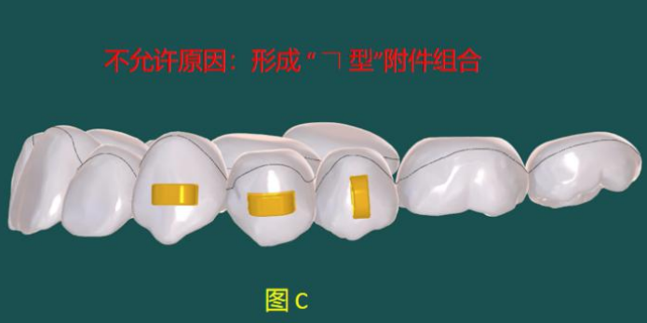
附件施力受限

Slide 19
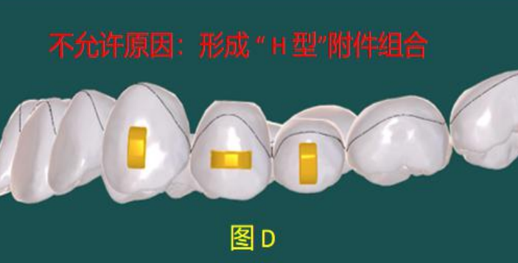
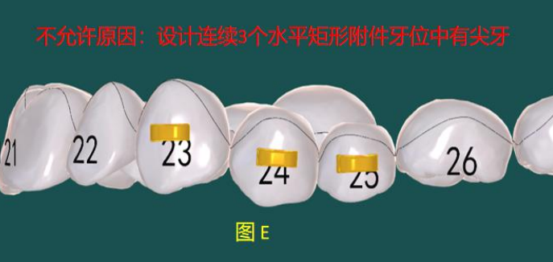
附件施力受限
水平矩形附件对尖牙难以控制

Slide 20
2
Part
二、终末位（目标位）设计参考：（理想终末位设计，在有条件情况下， 需达到以下终末位设计要求）

Slide 21
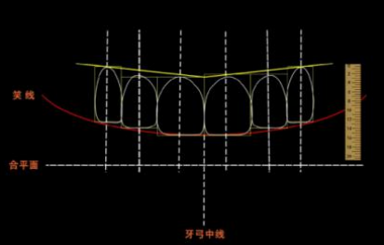
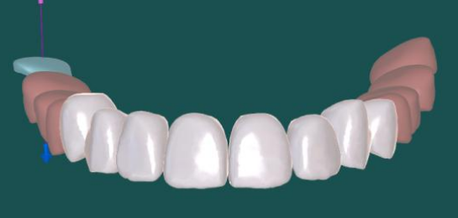
1、终末位（目标位）前牙设计：
1.1 前牙切弧线：无微笑照情形，设计上颌切牙、尖牙切缘构成弧线（图 2-1）。

Slide 22
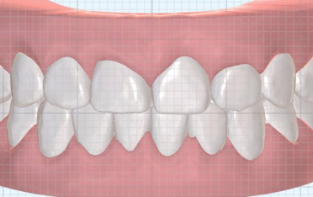
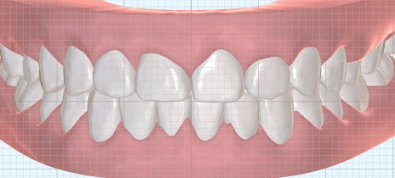
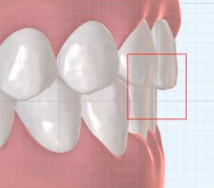
1.2 覆盖控制在 3mm 以内，覆牙合控制在 2mm 以内（图 2-2）。

Slide 23
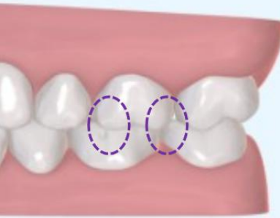
2、终末位（目标位）后牙设计：
2.1 上颌磨牙第一近中颊尖咬合于下颌第一恒磨牙近中颊沟上。

Slide 24
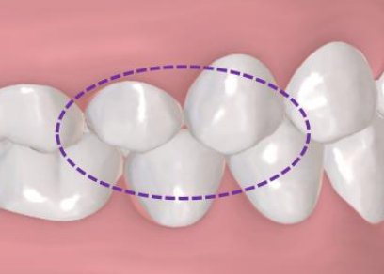
2.2 上颌第一磨牙远中边缘嵴咬合于下颌第二恒磨牙近中边缘嵴。
2.3 上颌第一恒磨牙近中舌尖咬于下颌第一恒磨牙的中央窝。
2.4 上下前磨牙颊尖咬于对颌牙的邻间隙。

Slide 25
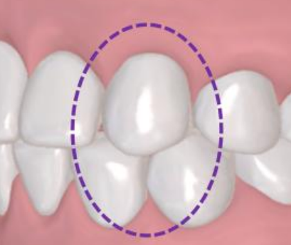
2.5 上颌前磨牙舌尖与下颌前磨牙有尖窝关系。
2.6 上颌尖牙咬合于下颌尖牙与第一前磨牙的邻间隙

Slide 26
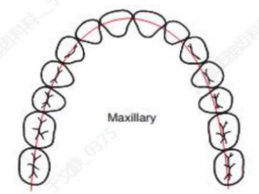
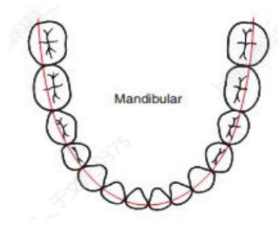
2.7 上下牙弓之间关系：上颌后牙中央沟与上颌前牙舌侧切嵴为圆滑弧线；下颌后牙颊 尖连线与下颌前牙切缘唇侧为圆滑弧线

Slide 27
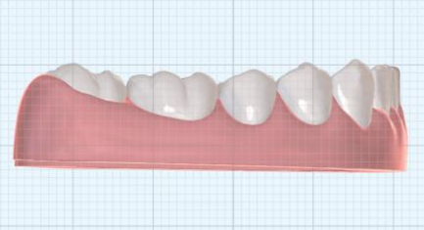
2.8 下颌曲线-高度控制在 0-2.5mm 以内

Slide 28
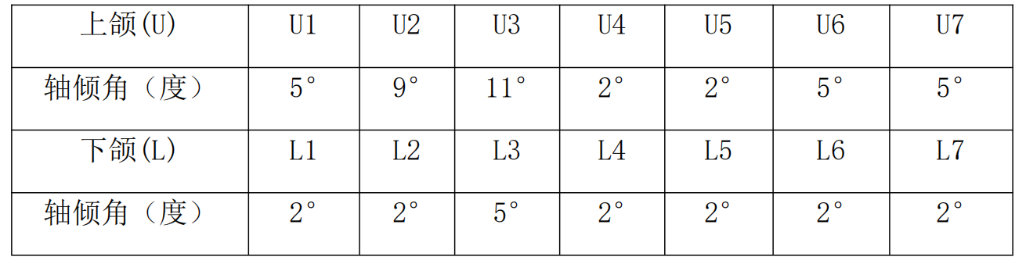
3、理想终末位（目标位）牙齿轴倾角、冠转矩参考设计：
牙齿近、远中倾斜（冠角、轴倾角）：牙齿临床冠长轴与牙合平面垂线所组成的角为冠 角或轴倾角，代表牙齿的近、远中倾斜程度。临床冠长轴的龈端向远中向倾斜时为正值， 向近中倾斜时为负值，正常牙合的冠角大都为正值。

Slide 29
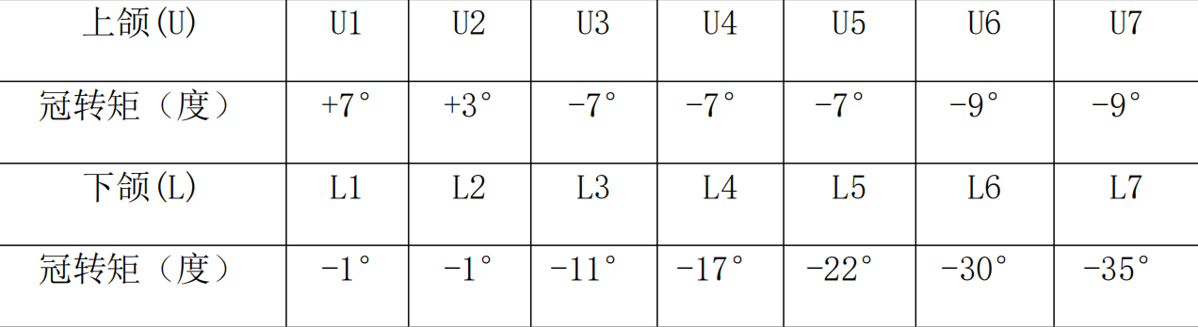
4、牙齿唇（颊）—舌向倾斜（冠倾斜、冠转矩）：牙齿临床冠长轴的唇（颊）舌向倾 斜度称为冠倾斜或冠转矩。

Slide 30
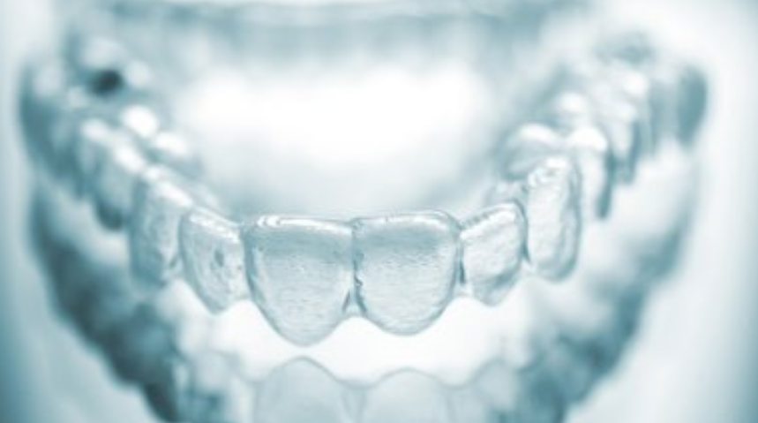

Slide 31
5、附件基本设计要求；
5.1 附件凸度常规设计 0.8mm-1mm 范围；若磨牙形态不佳及临床牙冠萌出高度不足时， 椭圆形附件凸度可以设计 1mm。
5.2 附件与龈缘间距离不小于 1.5mm。（长臂钩附件、舌侧扣附件、精密切割附件除外)

Slide 32
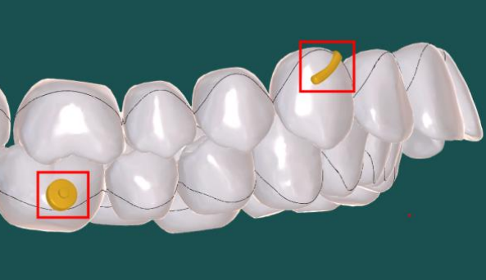

Slide 33
5.3 牙冠萌出高度不足的（根据牙冠高度放置牙冠中心），单个附件放置在牙冠中心。
5.4 矫治中，牙齿颊（唇）、舌（腭）侧添加附件不能存在与对颌牙及邻牙齿产生碰撞 现象（平导附件与牙合垫附件除外）。
5.5 压低 3-3 时：常规在第一、第二前磨牙颊侧放置鸢尾附件压低切牙、尖牙；压低 2- 2 时，尖牙不需要压低，鸢尾附件放置于尖牙及第一前磨牙颊侧，压低切牙。

Slide 34

5.6 牙周病患者，尽量少加附件，甚至牙齿不涉及控根移动，可以考虑不加附件。
5.7 不能因添加附件导致附件与牙面、龈面形成明显倒凹。
5.8 不能在明显倒凹位置添加附件。

Slide 35

5.9 不推荐在前牙舌侧添加附件。
5.10 尽量避免中途更换附件，若需更换附件，优先选择前期未设计移动牙位。

Slide 36

6、各附件添加位置与作用

Slide 37
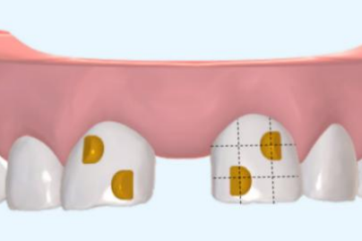
6.1 双窗口附件—位置：添加于牙冠唇（颊）面，施力面与牙齿长轴线垂直平行。添加 双窗口附件之间距离不能小于 1.5mm。
情形一：牙齿近中整体移动、正轴-冠远中倾
附件设置：龈向附件施力作用面向远中，切端单颗窗口附件施力作用面向近中。

Slide 38
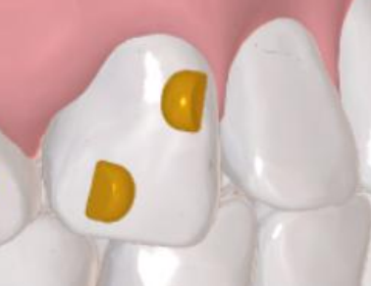
情形二：牙齿远中整体移动、正轴-冠近中倾：
附件设置：
龈向附件施力作用面向近中，切端单颗窗口附件施力作用面向远中。

Slide 39
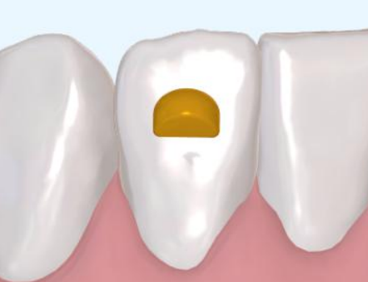
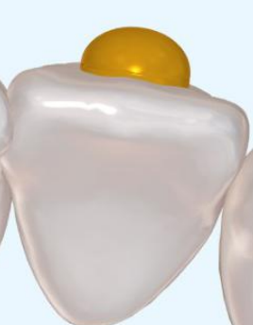
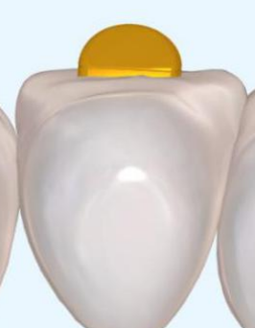
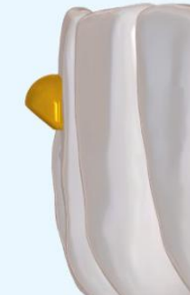
6.2 单窗口附件—适用于：辅助前牙拉伸、辅助下前牙垂直压低、后牙扭转、后牙支抗 预备。
情形一:附件拉伸设计

Slide 40
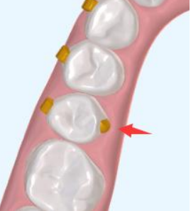
情形二：扭转解除设计
添加位置：前磨牙、磨牙颊、舌侧各一个窗口附件

Slide 41
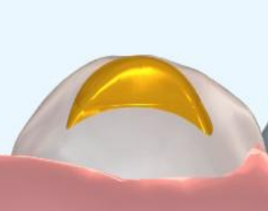
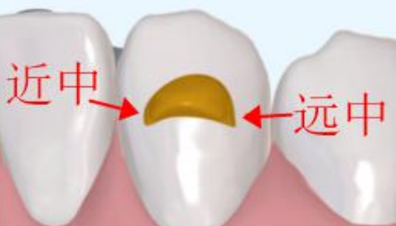
6.3 鸢尾附件—适用于：压低前牙，伸高前磨牙

Slide 42
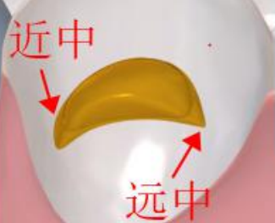
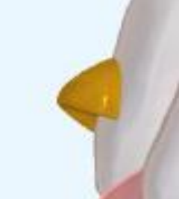
添加位置：尖牙、前磨牙、磨牙唇（颊）侧面，距离被压低牙齿越近效果越好。原则离 被压低牙水平距离不超过 10mm，牙冠中 1/3 和根 1/3 交界处，距离切 1/3-1/2。

Slide 43
6.4 垂直矩形---设计时优先选择优化垂直矩形附件

Slide 44
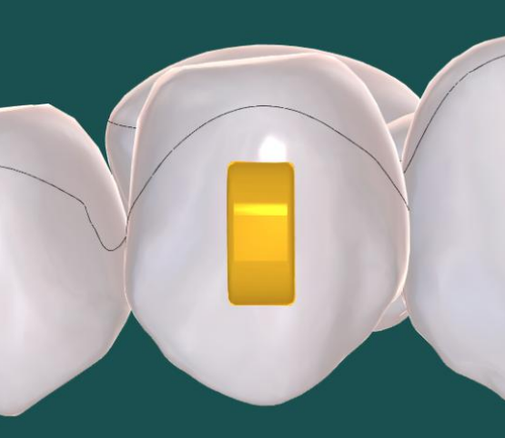
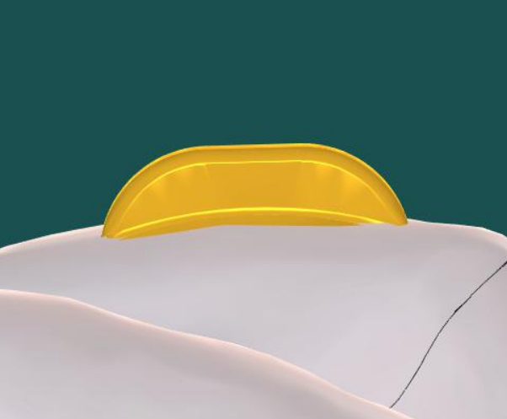
6.4.1 优化垂直矩形—位置：添加于牙齿唇（颊）侧，附件垂直面与牙长轴垂直；后牙 颊侧添加条件不足，可设计于舌、腭侧（慎用）

Slide 45
6.4.2 垂直矩形附件—位置：添加于牙齿唇（颊）侧，附件垂直面与牙长轴垂直；后牙 颊侧添加条件不足，可设计于舌、腭侧（慎用）
整体移动、旋转移动，固位附件

Slide 46
6.5 水平矩形附件

Slide 47
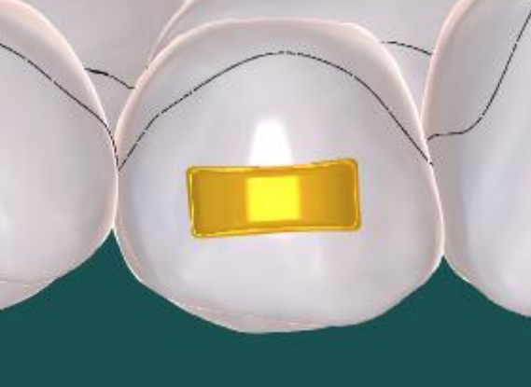
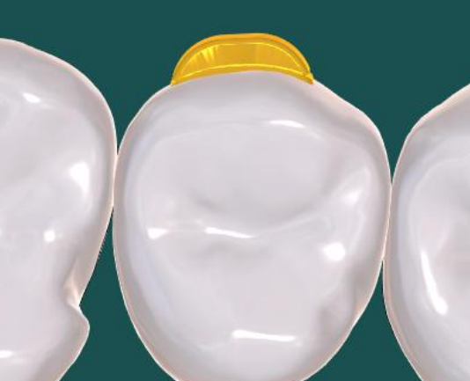
6.5.1 优化水平矩形附件—适用于：后牙倾斜正轴，辅助牙弓中段整体扩弓

Slide 48
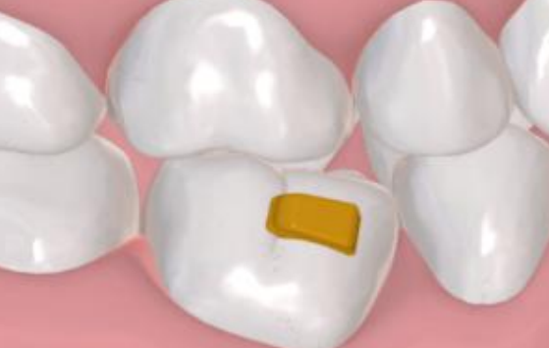
水平矩形附件—适用于：后牙倾斜正轴，辅助牙弓中段整体扩弓
附件设置：牙冠近中倾设置于颊侧近中，牙冠远中倾斜设置于颊侧远中处

Slide 49
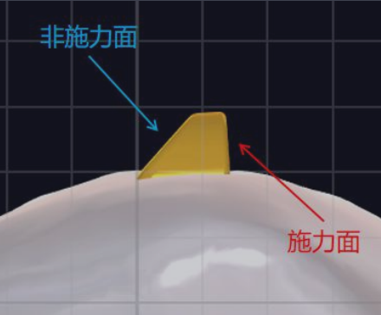
6.6 梯形附件--适用于：尖牙、前磨牙矢状向远移使用
添加位置：仅添加于尖牙、前磨牙颊侧面；

Slide 50
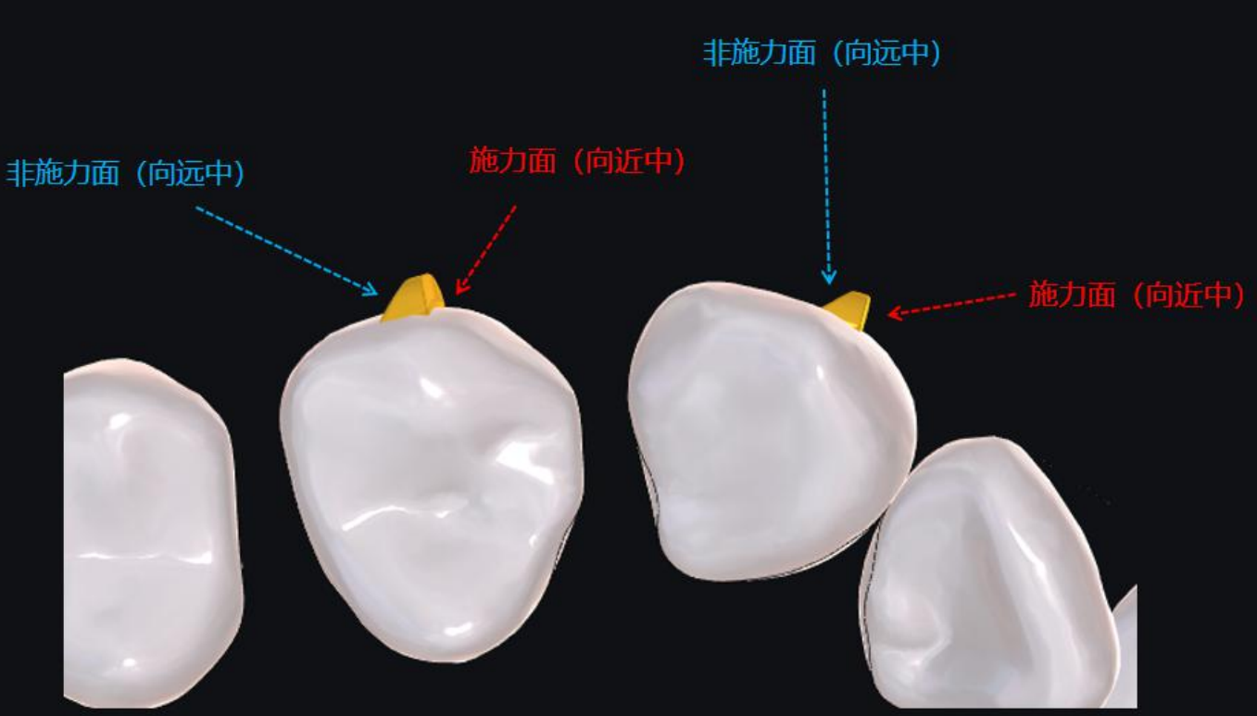
同区（A B C D 区）牙齿设计梯形附件时，施力面设计方向需相同

Slide 51
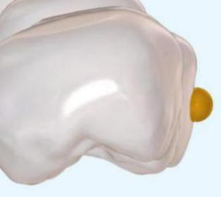
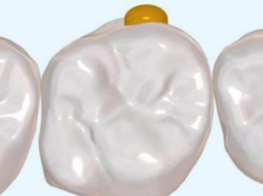
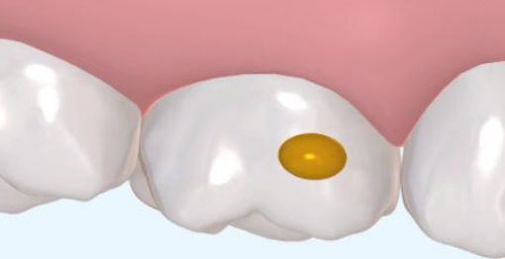
6.7 椭圆附件—适用于：后牙区矫治器的固位。
添加位置：前磨牙、磨牙颊侧面，附件距离龈缘大于 1.5mm，附件距离牙合方不低于 1mm

Slide 52
6.8 旋转附件—适用于：牙齿扭转。
添加位置：全牙列牙齿，附件设置于牙冠颊侧面，附件宽端设计朝牙合向，窄端设计朝龈 向、施力面与牙长轴呈 5°—10°角度。
若牙齿需设计近中旋转时，附件设计于牙面靠 近中位置，施力面朝远中向。若牙齿需设计远中旋转时，附件设计于牙面靠远中位置， 施力面朝近中向

Slide 53
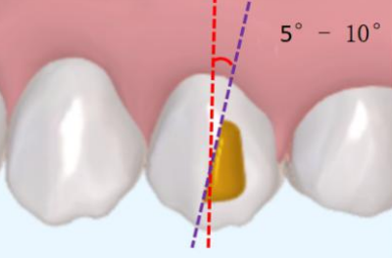

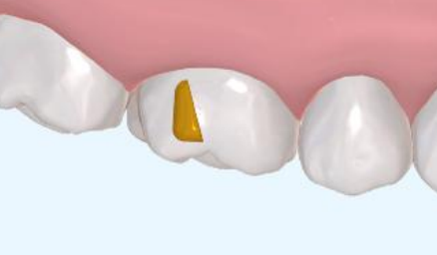

Slide 54
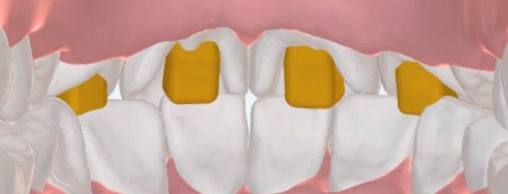
6.9 非解剖式平导附件（不推荐，医生特殊要求者除外）
适用于：辅助压低下颌前牙及伸长后牙。
添加位置：上前牙舌侧位置；在矫治中，设计非平导附件合面与对颌牙切端产生垂直咬 合重叠，设计咬合垂直重叠量尽可能保持一致

Slide 55
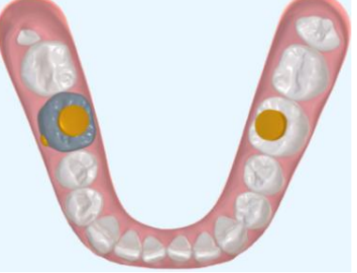
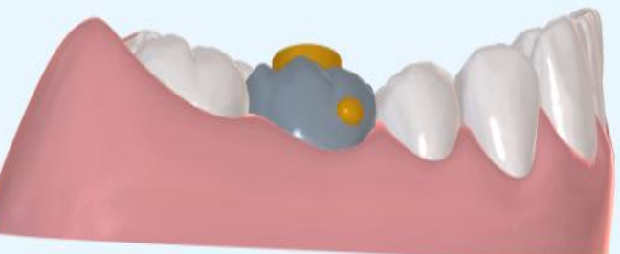
6.10 非解剖式牙合垫（不推荐，医生特殊要求者除外）
添加位置：设置左右侧磨牙或前磨牙牙合面

Slide 56
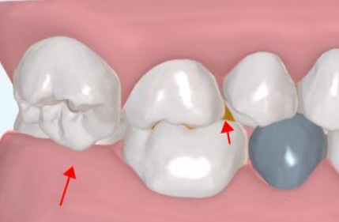
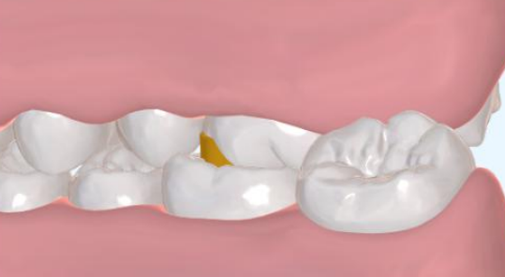
情形一：辅助纠正后牙锁牙合

Slide 57
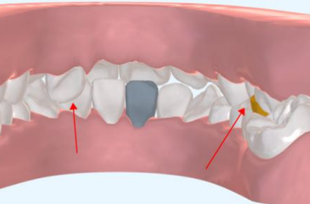
情形二：解除前牙反牙合

Slide 58

6.11 舌侧扣附件—适用于：颌间牵引、力偶牵引、低位错牙合牙牵引。
添加位置：全牙列牙齿，附件边缘与龈缘线接触

Slide 59





Slide 60
6.12 牙正畸牵引钩 又名：长臂钩附件
附件设置：附件龈方边缘必须与牙齿颈缘线接触。牙冠远中倾斜( ≧10°)，可考虑使 用牙正畸牵引钩设计。配合种植支抗钉的使用设计
矫治器加工提示：牙正畸牵引钩附件在矫治器上（舌侧扣附件加工一样）为全开口方式；

Slide 61



Slide 62
3
Part
三、牙齿错牙合附件设计

Slide 63

1、磨牙近中倾斜 设计方法：
方法一：近中放置横矩形附件正轴

Slide 64

方法二：放置双窗口附件—牙冠近中附件受力面朝龈向、牙冠远中附件受力面朝牙合向。 必要时可将近中单窗附件设计比远中附件稍大些

Slide 65

方法三：对颌磨牙无同时出现近中倾斜—垂直牵引正轴设计

Slide 66

方法四：对颌磨牙同时出现近中倾斜-垂直牵引设计，舌侧扣均放置在牙冠近中进行垂 直牵引正轴设计

Slide 67
方法五：近倾磨牙长臂钩+颌间牵引，出现下颌双侧磨牙近中倾斜，可以在双侧磨牙上 添加长臂牵引钩与对颌尖牙进行牵引，避免出现单侧颌间牵引的情况出现。

Slide 68

2、磨牙远中倾斜
方法一：远中放置横矩形附件正轴设计

Slide 69

方法二：放置双窗口附件正轴设计-牙冠近中附件受力面朝牙合向、牙冠远中附件受力面 朝龈向（可将远中单窗附件设计比近中单窗口附件稍大些）

Slide 70


3、磨牙颊向倾斜、舌尖下垂，颊侧尖无咬合接触。
方法：颊侧设计水平附件，颊侧拉伸，腭侧压低-冠舌向转矩纠正颊侧尖无咬合接触

Slide 71
4
Part
四、磨牙压低

Slide 72
1、附件压低设计：总压低量＜1.5mm，被压低磨牙邻牙用水平矩形附件或鸢尾附件。
2、小翅膀压低：1.5mm≤总压低量＜3mm，建议用小翅膀压低，单步压低量在 0.15- 0.25mm。对于上下颌末端牙齿（比如 7）的压低，需要在 6 的远中加附件，常规牙齿合 方开口。
3、种植钉压低：压低量≥3mm，建议用种植钉压低，需压低磨牙颊、舌侧常规配合舌侧 扣，单步压低 0.2-0.3mm。

Slide 73
5
Part
五、扭转牙设计

Slide 74
1、在纠正扭转牙的扭转过程中，扭转牙与邻牙无接触碰撞情况存在。
2、扭转牙过矫治设计为 10°（医生要求或医生同意的情况下设计）。

Slide 75



方法一：唇（颊）侧附件纠正牙齿扭转；
附件设计位置：添加于扭转牙靠近 向颊侧突出明显的一侧。

Slide 76

方法二：颊侧设计矩形附件、舌侧设计一个单窗口附件。
纠正扭转牙过程中， 邻牙 0.2mm 间隙存在，以避免邻牙阻力影响。
扭转牙过矫正设计，矫治说明可以告知医 生：为达到良好的矫治效果，某某牙齿设计了扭转过矫正。

Slide 77

方法三：若颊侧临床冠高度不足，或矩形附件会与对颌产生颌干扰时，颊舌侧各设计一 个单窗口附件。
纠正扭转牙过程中，邻牙 0.2mm 间隙存在，以避免邻牙阻力 影响。
扭转牙过矫正设计，矫治说明可以告知医生：为达到良好的矫治效果，某某牙齿 设计了扭转过矫正。

Slide 78
方法四：设计舌侧扣-力偶牵引，力偶牵引不设计过矫正(不可设计单侧牵 引)。
纠正扭转牙时需确认有足够的间隙。
35°以内的扭转用单侧附件；
35-60°使用 双侧附件（颊舌侧）；
60-90°使用力偶牵引（舌侧扣位置需要随着牙齿的扭转改善更 换位置）；
>100°使用力偶牵引-异位扭转（舌侧扣位置需要随着牙齿的扭转改善更换 位置）；
90-100°一般情况下医生会不要求扭转。

Slide 79
6
Part
六、邻面去釉

Slide 80
1、去釉注意事项
1.1 在设计去釉的牙列中，优先考虑前磨牙区去釉；在前磨牙区去釉不足时再考虑前牙 去釉设计。
1.2 在设计中涉及到扩弓与去釉两者均有，先考虑调整牙轴倾度、扩弓，相对改善去釉 位置邻接关系，再进行邻面去釉设计。
1.3 单颌单侧牙列总去釉量 0.3mm 以上(包含 0.3mm），选择的两颗牙齿之间每次去釉 量不小于 0.3mm。去釉量的上限请参照设计原则中《邻面去釉表》

Slide 81
1.4 单颌单侧牙列总去釉量小于或等于 0.29mm 以下，选择的两颗牙齿之间每次去釉量 可小于 0.3mm，但单颌单侧牙列总去釉量应选择在一处去釉位置上设计；
1.5 去釉牙齿的选择；倾向于相对其牙冠近远中径较大、牙颈窄切端宽，容易出现“黑 三角”的牙齿。
1.6 15 岁以下（包含 15 岁）患者，常规不设计去釉，若需设计邻面去釉须有医生明 确要求或征得同意后方设计，并需做好沟通记录。

Slide 82

1.7 口内照显示，牙齿存在明显龋坏倾向、或牙釉质发育不全者避免去釉设计操作。

Slide 83

2、邻面去釉量
1.根管治疗后的切牙、近中单面去釉量在 0.5mm 以内（对前牙美观度无明 显影响情况下）；
2.畸形过小牙牙冠宽度小于 4mm,不设计邻面去釉。

Slide 84

根管治疗后的尖牙、前磨牙、第一磨牙近、远中单面去釉量在 1mm 以内

Slide 85

3、邻面去釉选择
3.1.1 先评估可去釉位置，选择拥挤牙列中邻牙间关系相对偏优的邻牙处作为去釉选 择。牙列中 32-33、34-35、42-43-44 间邻面接触，可作为获得间 隙减轻前牙拥挤的去釉位置。

Slide 86


3.1.2 单纯牙列拥挤，优先考虑解除拥挤，选择去釉位置顺序：在可去釉邻牙位置， 应选择拥挤错位牙近的可去釉邻牙处作为首选去釉位置，牙列中 4 颗切牙 唇、舌向错位，牙冠近、远中面均无接触关系，故减小前牙拥挤改善切牙错牙合去釉位 置，首选离切牙较近牙齿邻面去釉位置，去釉位置选择顺序：43-44 之间 →34-35 之间、44-45 之间→32-33 之间、42-43 之间进行操作设计。

Slide 87


3.1.3 牙列拥挤伴中线不调时，优先考虑调整中线，参考牙列中线关系选择去釉位置： 在解除牙列拥挤中，若牙列中线存在偏移，其中线偏移的牙列，其去釉位置应选择中 线偏移侧的对侧作为主要去釉牙位区域，去改善或纠正中线偏移。下牙列 拥挤在左侧前牙区，但其下牙列中线为左偏移，故去釉位置首选去釉为右侧，不是拥 挤的左侧。（当去釉位置的“就近牙位去釉”原则，遇到需改善中线去釉位置不同时， 必须以改善中线去釉位置进行首选设计）。

Slide 88



3.1.4 错牙合牙移动中去釉时机选择：
3.1.4.1 当动画中，设计去釉牙位邻面去釉，两颗牙间重叠区域未达到接触，此时 不适宜进行。
3.1.4.2 当动画中，设计去釉牙位邻面去釉，两颗牙间重叠区域达到接触，此时设 计去釉为正确。

Slide 89
7
Part
七、横向扩弓设计

Slide 90



Slide 91
1、设计原则：
1.1 设计横向扩弓时，同一象限中同步同向扩弓牙齿移动数量不超过 3 颗牙齿；若牙弓 中段为向舌侧内凹时，位于牙弓内凹牙齿在颊侧扩弓时邻牙预留 0.1-0.2mm 间隙。
1.2 扩弓过程中，唇（颊）向移动牙齿近、远中设计小于 0.2mm 间隙存在，避免邻牙阻 力影响矫治效果。

Slide 92
1.3 一般情况下尖牙区不设计扩弓，若尖牙舌倾可用调整唇倾度改善弓形。
1.4 无影像资料（CBCT）参考时，扩弓量控制在 2mm 内；有影像资料（CBCT）时，需 参照影像资料中的根骨关系进行扩弓设计。
1.5 成人患者设计牙性扩弓为主。

Slide 93
1.6 应比实际需要移动量过矫正 20-30％左右，扩弓需配合牙冠负转矩（移动过程中牙 与牙之间留有 0.1-0.2mm 间隙）。
1.7 磨牙扩弓时应先少量远移后面的磨牙，以松解邻接点（远中有智齿时建议拔除智 齿）。

Slide 94
2、扩弓注意事项：
结合口内照片，原数据模型查看，下颌前牙根骨凸起明显，动画中不宜设计牙根唇侧移 动。

Slide 95
8
Part
八、前牙唇倾：（内倾型前牙）

Slide 96

1、设计原则：
1.1 不涉及前牙整体移动（内收）的前牙转矩设计：旋转中心设计于牙冠长轴中心处 （图 8-1），再进行正转矩纠正内倾前牙。前牙转矩控制顺序：先纠正切牙转矩，再纠 正尖牙转矩

Slide 97

1.2 涉及前牙整体移动（内收）的前牙转矩设计：旋转中心设计于牙冠颈部 1/3 处。再进行正转矩纠正内倾前牙，再进行前牙内收移动。前牙转矩控制顺序：先纠 正切牙转矩，再纠正尖牙转矩。

Slide 98
1.3 前牙压低：若要设计压低前牙，需在前牙转矩完成后，开始切牙、尖牙交替式分步 压低。（①可先压低尖牙，再压 2-2；②也可以先压尖牙，尖牙压低几步后，尖牙停止 压低，再压 2-2，交替压低）。
1.4 过矫正：若需设计上下前牙压低需要做过矫正，最终位设计到正常覆牙合或浅覆牙合。

Slide 99
9
Part
九、磨牙远移设计原则：

Slide 100
1、磨牙远移量参考：常规磨牙远移量设计在 4mm 以内；（大于总常规量设计，除医生 明确要求以外）。
2、存在内倾前牙的转矩调整时（前牙有限去代偿），磨牙远移时，不可同时设计前牙 转矩。

Slide 101
3、磨牙远移分步方式：
3.1 上颌磨牙远移小于 2mm 分步设计 7 移动到位后移动 ；6 开始移动，6 远移到位后；5 开始移动，5 远移到位 后；4 开始移动，4 远移到位后；3 和 2-2（切牙）分步内收或分步交替内收；
3.2 上颌磨牙远移大于 2mm （需要配合额外支抗）
远中移动 17、27，7 远移一半在开始远移 16、26，6、7 一起移动，17、27 移动到位 后，开始远移 15、25，当 16、26 移动到位后开始远移 14、24，当 15、 25 远移到 位后开始内收 13、23，当 14、24 移动到位后开始内收 12、22.

Slide 102
4、 下颌磨牙远移分步方式：
4.1 下颌磨牙远移小于 2mm 分步设计 7 移动到位后；6 开始移动，6 远移到位后；5 开始移动，5 远移到位后；4 开始移动，4 远移到位后；3 和 2-2（切牙）分步内收或分步交替内收；
4.2 下颌磨牙远移大于 2mm （需要配合额外支抗）
远中移动 37、47，7 远移一半在开始远移 36、46，6、7 一起移动，37、47 移动到位 后，开始远移 35、45，当 36、46 移动到位后开始远移 34、44，当 35、 45 远移到 位后开始内收 33、43，当 34、44 移动到位后开始内收 32-42；

Slide 103
5、上下颌磨牙远移分步方式：（双颌远移时，且移动量大于 2mm 时建议配合种植支抗）
5.1 先移动 17、27、37、47，当 7 远移到位后 16、26、36、46 开始移动，当 6 移 动到位后，开始移动 15、25、35、45，当 5 移动到位后，开始移动 14、24、34、 44， 当 4 移动到一半开始移动 13、23，当 14、24 移动到位，开始内收 12-22， 对于下 颌前牙 ，当 34、44 移动到位后，可同时内收 33-43。

Slide 104
10
Part
十、 支抗设计：

Slide 105


1、颌间牵引支抗设计：Ⅱ类牵引，Ⅲ类牵引；用 1/4 橡皮圈（3.5 盎司）。
1.1 Ⅱ类牵引：36、46 添置舌侧扣附件-矫治器颊侧开窗；13、23 矫治器精密切割。Ⅱ类牵引矫治期间，下颌后牙不可设计磨牙远移。

Slide 106


1.2 Ⅲ类牵引：16、26 添置舌侧扣附件-矫治器颊侧开窗；33、43 矫治器精密切割。Ⅲ类牵引矫治期间，上颌后牙不可设计磨牙远移。

Slide 107



2、种植支抗设计：13、23 矫治器精密切割。

Slide 108
11
Part
十一、磨牙远移量 <2mm 设计

Slide 109

1、分步移动步骤图：
1.1 磨牙远移量 <2mm 设计分步顺序

Slide 110



1.2 第二磨牙远移结束，第一磨牙开始远移

Slide 111
2、磨牙设计：
2.1 牙冠若远倾斜，磨牙远移前需先纠正远中倾斜在进行远移。
2.2 磨牙（或前磨牙）存在颊、舌倾明显，远移阶段初期分步设计以改善转矩为主。
2.3 若牙冠近倾，设计矩形附件或水平双窗口附件，设计远中倾斜移动至磨牙竖直。

Slide 112



3、磨牙附件设计：
3.1 牙冠高度暴露充足，常规不设计附件远移。
3.2 若牙冠高度偏短，远移中需设置附件；附件从优选择次序；垂直矩形附件 → 水平 矩形附件 → 鸢尾附件 → 单窗口附件 → 椭圆附件

Slide 113




Slide 114





3.3 下颌磨牙远移时需设计附件，若因咬合原因导致牙齿颊侧面未能添置附件，可在舌 侧设置附件。
附件从优选择次序；
垂直矩形附件 → 水平矩形附件 → 鸢尾附件 → 单窗口附件 → 椭圆附件

Slide 115







Slide 116


3.4 第一磨牙远移结束、第二前磨牙开始远移，第二前磨牙远移结束，第一前磨牙开始 远移

Slide 117
4、前磨牙设计：
4.1 牙冠若远中倾斜，磨牙远移前需先纠正远中倾斜在进行远移。
4.2 磨牙存在颊、舌倾明显，远移阶段初期分步设计以改善转矩为主。
4.3 若牙冠近倾，设计矩形附件或水平双窗口附件，设计远中倾斜移动至磨牙竖直。

Slide 118
5、前磨牙附件设计：
5.1 远中整体移动为主：设计优先双窗口附件远移。
5.2 远中倾斜移动设计：不涉及整体移动，优选垂直矩形附件。

Slide 119



5.3 前磨牙移动结束，前牙需压低时，需将前磨牙附件替换成鸢尾附件压低前牙。 注：前磨牙远移结束，前牙开始移动设计。

Slide 120
6、尖牙附件设计：
6.1 远中整体移动为主设计：设计优先双窗口附件远移。
6.2 远中倾斜移动设计：不涉及整体移动，优选垂直矩形附件。
6.3 切牙需压低时，尖牙设计鸢尾附件。

Slide 121
7、前牙设计：
7.1 牙远移前，先设计常规根舌向转矩 5°- 8°，再进行其它移动。
7.2 尖牙远中出现间隙时，切牙同时进行扭转、转矩，正轴移动。
7.3 若要设计压低前牙，需在前牙转矩完成后，开始切牙、尖牙交替式分步压低。（两 种压低方式：第一种方式：可先压低尖牙，再压 2-2；第二种方式：也可以先压尖牙， 尖牙压低几步后，尖牙停止压低，再压 2-2，交替压低）。

Slide 122
12
Part
十二、磨牙远移量 ≧2mm 设计

Slide 123

1、分步设计移动顺序：
1.1 磨牙远移量≧2mm 设计分步顺序

Slide 124



2、磨牙远移阶段
2.1 第二磨牙远移到一半时，开始将第一磨牙纳入同时远移

Slide 125


2.1 待第二磨牙远移结束、开始将第二前磨牙纳入与第一磨牙同时远移

Slide 126
3、磨牙设计：
3.1 牙冠若远倾斜，磨牙远移前需先纠正远中倾斜在进行远移。
3.2 磨牙存在颊、舌倾明显，远移阶段初期分步设计以改善转矩为主。
3.3 若牙冠近倾，设计矩形附件或水平双窗口附件，设计远中倾斜移动至磨牙竖直。

Slide 127




4、磨牙附件设计：
4.1 牙冠高度暴露充足，常规不设计附件远移。
4.2 若牙冠高度偏短，远移中需设置附件；附件从优选择次序；
垂直矩形附件 → 水平 矩形附件 → 鸢尾附件 → 单窗口附件 → 椭圆附件

Slide 128




Slide 129
4.3 下颌磨牙远移时需设计附件，若因咬合原因导致牙齿颊侧面未能添置附件，可在舌 侧设置附件。
附件从优选择次序； 垂直矩形附件 → 水平矩形附件 → 鸢尾附件 → 单窗口附件 → 椭圆附件

Slide 130







Slide 131


5、前磨牙远移阶段（配合额外支抗）
待第一磨牙远移结束、开始将第一前磨牙纳入与第二前磨牙同时远移（因配合额外支抗， 第一、二前磨牙同时移动）

Slide 132
6、前磨牙设计：
6.1 牙冠若远中倾斜，磨牙远移前需先纠正远中倾斜在进行远移。
6.2 磨牙存在颊、舌倾明显，远移阶段初期分步设计以改善转矩为主。
6.3 若牙冠近中倾斜，设计矩形附件或水平双窗口附件，设计远中倾斜移动至磨牙竖直。

Slide 133
7、前磨牙区附件要求；（尽量减少前磨牙区附件设计）
7.1 远中整体移动为主附件设计：垂直矩形附件（优选）或双窗口附件（次选）。
7.2 远中倾斜移动设计：不涉及整体移动，优选垂直矩形附件。
7.3 前磨牙移动结束，前牙需压低时，需将前磨牙附件替换成鸢尾附件压低前牙。

Slide 134


8、尖牙远移阶段
8.1 待第二前磨牙远移结束、开始将尖牙纳入与第一前磨牙同时远移；尖牙远中出现间 隙时，此阶段侧切牙除内收与远移外，可进行扭转、转矩，正轴及垂直向移动。

Slide 135

8.2 尖牙远移前，先设计常规根舌向转矩 5°- 8°，再进行其它移动。

Slide 136
9、尖牙附件设计：
9.1 远中整体移动为主附件设计：垂直矩形附件（优选）或双窗口附件（次选）。
9.2 远中倾斜移动设计：不涉及整体移动，优选垂直矩形附件。
9.3 切牙需压低时，尖牙设计鸢尾附件。

Slide 137
10、切牙远移设计
待第一前磨牙远移结束、开始将侧切牙排齐纳入与尖牙远移同时进行；若前牙压低：若 要设计压低前牙，需在前牙转矩完成后，开始切牙、尖牙交替式分步压低。
两种压低方式：第一种方式：可先压低尖牙，再压 2-2；第二种方式：也可以先压尖牙， 尖牙压低几步后，尖牙停止压低，再压 2-2，交替压低。

Slide 138
13
Part
十三、拔除下颌一颗切牙（拔除下颌一颗切牙方案需要谨慎选择）

Slide 139

十三、拔除下颌一颗切牙（拔除下颌一颗切牙方案需要谨慎选择）

Slide 140


Slide 141
1、邻牙过矫正：若拔除牙的相邻牙已向拔牙侧倾斜或比较直立的情况下，邻牙移动需 向拔牙侧相反方向做 5°-8°过矫正，以防邻牙向拔牙侧倾斜。
2、拔牙间隙两侧牙齿牙冠远中倾斜，平移移动距离 2mm 以内，不设计附件，大于 2mm 平移距离，先平移再正轴。

Slide 142


3、附件的选择：若拔除牙的相邻牙已向拔牙侧倾斜或比较直立的情况下，需要放置双 窗口附件，让牙齿整体移动或控根移动。

Slide 143
4、附件添加特殊情况：
4.1 牙齿移动距离短(＜1.5mm )或牙冠远中倾斜( ≧10°)，不能添加双窗口附件、选 择矩形附件。
4.2 覆牙合深 ：为避免咬合干扰，可在唇侧加矩形附件；唇侧有干扰优先解除干扰后酌 情添加附件。

Slide 144
4.3 牙齿重叠严重 ：
①唇侧单窗口对抗向缺牙隙倾斜(平移距离＜1.5mm)或舌侧加矩形；
②（扭转≧10°）唇侧可以加矩形附件。

Slide 145

4.4 邻牙倒凹较大，平移距离短( ＜1mm )，可不加附件。

Slide 146
14
Part
十四、拔除前磨牙设计

Slide 147
1．常规前磨牙减数，前牙内收大于 2mm 覆颌设计：
1.1 初始位为正常覆颌，终末位覆颌设计为 0.5~1mm 正常覆颌
1.2 初始位为深覆颌，终末位覆颌设计为 0.5~-1mm 开合状态
1.3 初始位为开合，终末位覆颌设计为 1.5mm 正常覆颌（前牙重咬合接触）

Slide 148
2．常规前磨牙减数，前牙内收大于 2mm 的前牙转矩设计：
2.1 方法一：前牙初始位为直立，在内收前切牙需要设计 10°-20°正转矩、尖牙设计 8°正转矩及 10°冠近 倾度，再进行前牙内收。
2.2 方法二：前牙初始位为舌倾，需在模拟设计直立状态时，再按前牙为直立情况下进 行前牙转矩设计。

Slide 149
3．常规前磨牙减数后牙支抗预备设计：
3.1 第二磨牙、第一磨牙、第二前磨牙，牙冠远中直立支抗预备 8°-10°。(若拔除第 二前磨，第一前磨 牙远移时，调整牙轴向近中倾斜 8°）。
3.2 若磨牙牙轴初始处于近中倾斜，应先模拟扶正牙轴的基础上增加牙冠远中直立支抗 预备 8°-10°。

Slide 150

3.3 若磨牙牙轴初始处于远中倾斜并且明显大于 10°状态下，可不进行后牙支抗预备。 而且在前牙未移动到位前，不做磨牙牙轴扶正移动。

Slide 151
4．常规前磨牙减数支抗设计：
4.1 强支抗（后牙近移在 0~2mm 以内）设计：配合种植支抗钉，后牙支抗预备，前牙内 收到位后，再开始后牙近中移动。
4.2 中度支抗设计：后牙支抗预备，前牙内收到位后，再开始后牙近中移动。
4.3 轻度支抗设计：近中移动磨牙设计水平矩形附件。

Slide 152

4.4 补充：II/III 类牵引的设计：3 上放牵引钩，附件建议换成垂直矩形。此时 6 的舌 侧扣放近中，附件放远中。

Slide 153

5．拔除前磨牙--附件
5.1 常规情况下，5、6、7 都设计新水平矩形附件 ，3 加双窗或者垂直矩形，如前牙 深覆合压低较多，则等 3 到位之后换成压低附件
5.2 后牙全程设计新水平矩形附件 ，尽量不换附件，容易造成矫治器不贴合。如颊 侧无法粘结，需在舌侧粘结横矩形附件，同时横矩形尽量不要放置太厚太宽，以免影响 患者摘戴。

Slide 154


Slide 155
6．拔除前磨牙--前牙转矩备抗度数：
6.1 前牙转矩备抗度数的两种计算方法：（二选一使用）
1 上颌前牙= 120°-（U1-SN）、下颌前牙= 105°-（L1-MP）
2 上下颌前牙转矩补偿度数 = 内收量（单位：mm） * 2.5°

Slide 156
通常情况下，设计规则要求上颌前牙 120°-（U1-SN）的度数，作为上前牙应当增加的 转矩度数。
原理：理论上，前牙每内收 1mm，则会丢失转矩 2.5°，正常情况下上颌前牙的转矩是 105°左右，所以一般拔牙病例前牙内收差不多 5-6mm 时，前牙理论上需要补偿转矩至 120°才能保证矫治后前牙的转矩不会丢失太多，防止过山车效应。

Slide 157
7．特殊情形：
7.1 单侧拔牙动画设计：根据前牙内收量来决定，同样参考公式“上下颌前牙转矩补偿 度数 = 内收量（单位：mm） * 2.5°”，不内收可以维持转矩，拔牙侧后牙还是常规 备抗，附件常规设计。

Slide 158
7.2 后牙锁合并存在拥挤情形--拔除前磨牙设计要求：优先纠正锁合，如 7 需要纠正锁 合，需要拔除智齿。如果医生不愿意拔除智齿，则前期先备抗，后牙最后近移的时候再 纠正锁合。

Slide 159


Slide 160
8.分步设计要求
根据动画终末位每个区（A 区 B 区 C 区 D 区）拔牙牙位及符合支抗类型进行动画 分步设计。原则中除了注明分步阶段指定牙齿每步移动量限制外，其余牙齿及分步阶段 均参照《牙齿每步移动量设计表》设计；以动画终末位后牙矢状向前移关闭拔牙间隙比 例，将动画设计分为绝对支抗、强支抗、中度支抗、弱支抗。

Slide 161


《一》绝对支抗：在动画目标位设计中，后牙不前移，前牙后移关闭 100%拔牙间隙； 建议配合种植钉。

Slide 162
拔 4 分步设计要求：
（1） 设计 3 和 1、2 交替式后移，排齐前牙；
（2） 前期后牙设计的备抗后期不设计去除备抗度数（除医生要求动画后期去除前期 备抗并做记录病例除外）。

Slide 163
拔 5 分步设计要求：（残冠、残根、牙根异常等需拔除 5）
（1） 设计 4 先后移；
（2） 4 后移到位，3 和，1、2 交替式后移，排齐前牙；
（3） 前期后牙设计的备抗后期不设计去除备抗度数（除医生要求动画后期去除前期 备抗并做记录病例除外）。

Slide 164


Slide 165


《二》强支抗：在动画目标位设计中，需后牙前移关闭约小于 20%拔牙间隙，前牙后移 关闭约 80%（大于 80%）拔牙间隙。

Slide 166
拔 4 分步设计要求：
（1） 设计 3 和 1、2 交替式后移， 5 前移（5 每步 0.1mm - 0.15mm）；
（2） 在 3 和 1、2 交替式后移中， 5 前移到位，6 开始前移（6 每步 0.1mm - 0.15mm），期间除牙列末端最后一颗后牙不设计前牙前移外，每个区每步仅可 1 颗后牙前移）；

Slide 167
（3） 7 需在前牙后移结束后再前移。
（4） 在 1、2、3、均无后移时，后牙每步前移均参照牙齿每步移动表设计；
（5） 牙列末端最后一颗牙，需在前牙后移结束后再前移；

Slide 168

（6） 前期后牙设计的备抗后期不设计去除备抗度数（除医生要求动画后期去除前期 备抗并做记录病例除外）。

Slide 169
拔 5 分步设计要求：（残冠、残根、牙根异常等需拔除 5）
（1） 根据 3-3 拥挤量，4 后移留出可以排齐 3-3 间隙后，暂停 4 后移；
（2） 设计 3、2 依次序列后移（逐步排齐 3-3）， 6 前移 （6 每步 0.1mm - 0.15mm），4移动出间隙但未移动到位；
（3） 3-3 排齐后，4 继续后移，4 后移阶段其余牙齿不做矢状向移动；

Slide 170
（4）设计 3 和 1、2 交替式后移， 6 前移（6 每步 0.1mm - 0.15mm）；
（5） 7 需在前牙后移结束后再前移。
（6)在 1、2、3、4 均无后移时，后牙每步前移均参照牙齿每步移动表设计；

Slide 171
（7）牙列末端最后一颗牙，需在前牙后移结束后再前移；
（8）前期后牙设计的备抗后期不设计去除备抗度数（除医生要求动画后期去除前期 备抗并做记录病例除外）。

Slide 172


Slide 173


《三》中度支抗：在动画目标位设计中，需后牙前移关闭约 40%拔牙间隙，前牙后移关 闭约 60%拔牙间隙。

Slide 174
拔 4 分步设计要求：
（1） 设计 3 和 1、2 交替式后移，5 前移（5 每步 0.1mm - 0.15mm）；
（2） 3 和 1、2 交替式后移期间， 5 移动到位，开始 6 前移（6 每步 0.1mm - 0.15mm，每个区每步仅可 1 颗后牙前移）；
支抗
（3）7 需在前牙后移结束后再前移。

Slide 175
（4）在 1、2、3、均无后移时，后牙每步前移均参照牙齿每步移动表设计；
（5）牙列末端最后一颗牙，需在前牙后移结束后再前移；
（6）前期后牙设计的备抗后期不设计去除备抗度数（除医生要求动画后期去除备抗 度数并做备注记录病例除外）。

Slide 176
拔 5 分步设计要求：
（1）先设计 4 后移；
（2）4 远移到位，设计 3 和 1、2 交替式后移， 6 前移（每步 0.1mm - 0.15mm）；
（3）7 需在前牙后移结束后再前移。

Slide 177
（4）在 1、2、3、4 均无后移时，后牙每步前移均参照牙齿每步移动表设计；
（5）牙列末端最后一颗牙，需在前牙后移结束后再前移；
（6）前期后牙设计的备抗后期不设计去除备抗度数（除医生要求动画后期去除备抗 度数并做备注记录病例除外）。

Slide 178


Slide 179
《四》弱支抗：在动画目标位设计中，需后牙前移关闭约大于 60%拔牙间隙，前牙后移 关闭约小于 40%拔牙间隙；
拔 4 分步设计要求：（残冠、残根、牙根异常等需拔除 4 强支抗设计）
（1）设计 5 前移，3 后移（每步 0.1mm），逐步排齐前牙；

Slide 180
（2）5 前移到位，6 开始前移；（若需 2 或 3 继续后移，2 或 3 每步移动量 0.1mm- 0.15mm，而且 3 和 2 需分开后移）
（3）6 前移到位，7 开始前移；（7 前移期间 2-2 不能后移）
（4）前期后牙设计的备抗后期不设计去除备抗度数（除医生要求动画后期去除备抗 度数并做备注记录病例除外）。

Slide 181
拔 5 分步设计要求：
（1）根据 4-4 拥挤量，4 后移开辟早期排齐 3-3 间隙；
（2）4 后移到位时，设计 6 前移，3 后移（3 每步移动量 0.1mm-0.15mm），逐步改 善前牙区拥挤；（若 3、2 均需后移时，3 和 2 分开后移，并且后移每步移动量 设 0.1mm-0.15mm）

Slide 182
（3）6 前移到位，7 开始前移；（7 前移期间 2-2 不能后移）
（4）前期后牙设计的备抗后期不设计去除备抗度数（除医生要求动画后期去除备抗 度数并做备注记录病例除外）。

Slide 183
感谢您的关注！
莫沫

